Slide 1
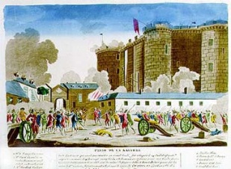
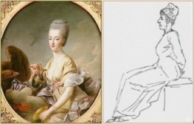
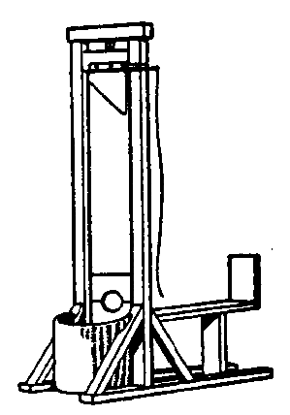
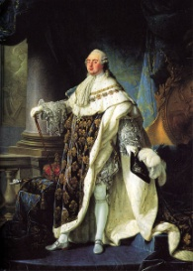
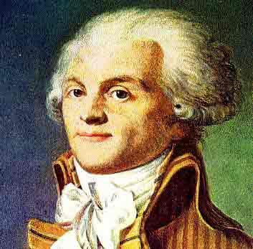
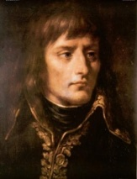
Franska revolutionen 1789-1799
Frihet, broderskap och jämlikhet - Nation
3. Revolution 1 1789-1791
1.
2.
3.
4.
5.
6.
Orsaker
A)Upplysningen – För sunt förnuft och ”goda styren”
mot vidskepelse och gamla auktoriteter
Goda styren
Maktbalans –
Upplysta kungar –
Direkt demokrati –
Rätt att avsätta orättvisa kungar –
B)Ett föråldrat,ineffektivt och orättvist samhälle
a)
b)
c)
d)
e)
C) Stor statsskuld
a)
b)
D) 1780-talet = Ett samhälle i kris
a)
b)
c) I
d)
4. Revolution 2 Konventet 1791-1794
1.
2.
3.
4
5.
6.
7. .
Leder till!
2. Förrevolution – 2 maj 8juli 1789
5. Direktoratet 1795-1799
1.
2.
3.

